Slide 1
Промышленные информационные сети

Slide 2
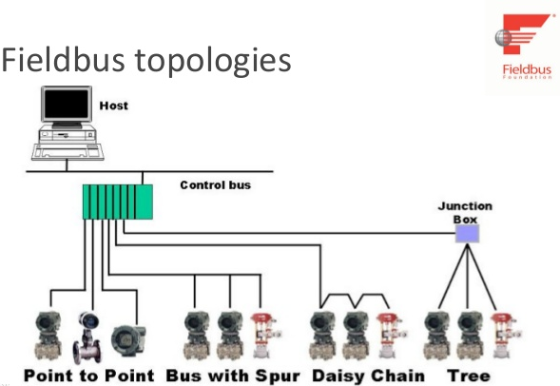
Что такое промышленная сеть?
Промышленная сеть — сеть передачи данных, связывающая различные датчики, исполнительные механизмы, промышленные контроллеры и используемая в промышленной автоматизации.

Slide 3
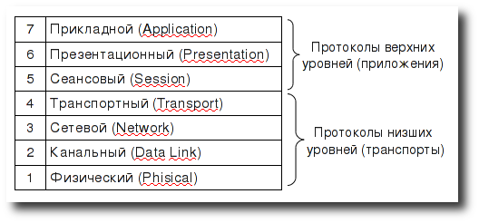
Модель промышленной сети

Slide 4
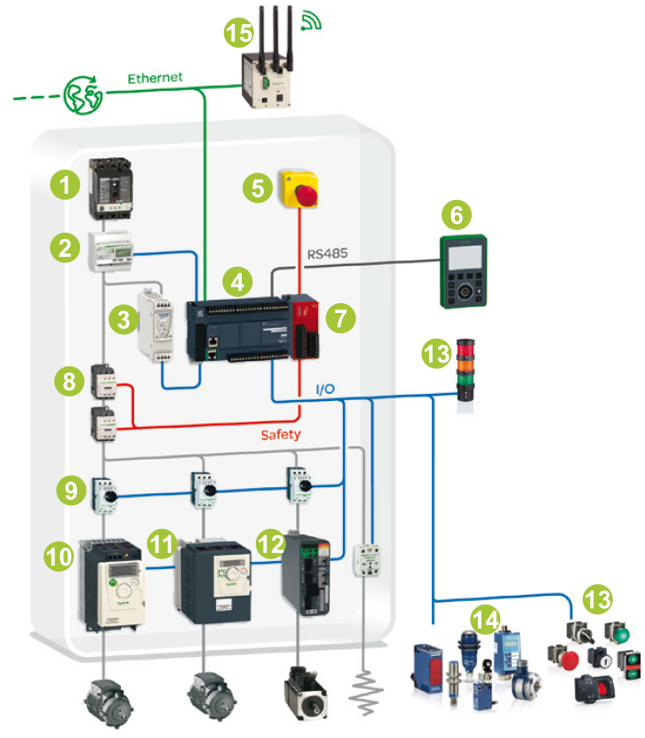
Зачем использовать промышленные сети?
Без полевых шин

Slide 5
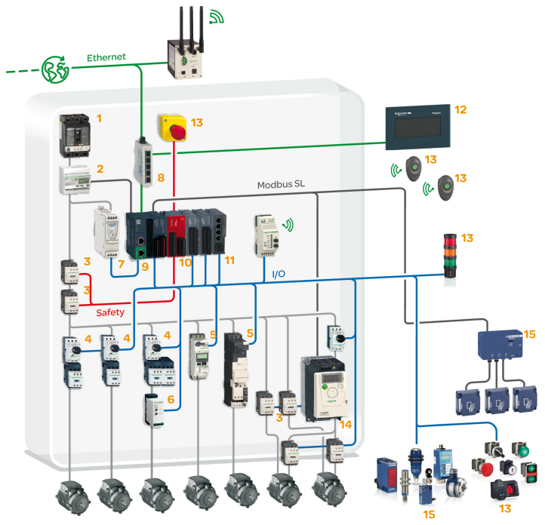
Зачем использовать промышленные сети?
Modbus в качестве полевой шины

Slide 6
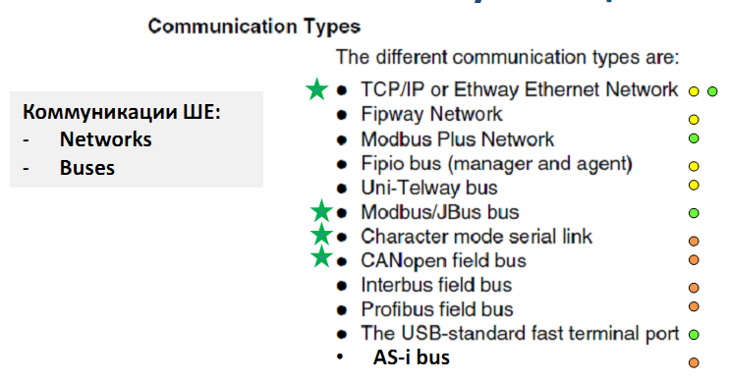
Какие существуют пром. сети?

Slide 7
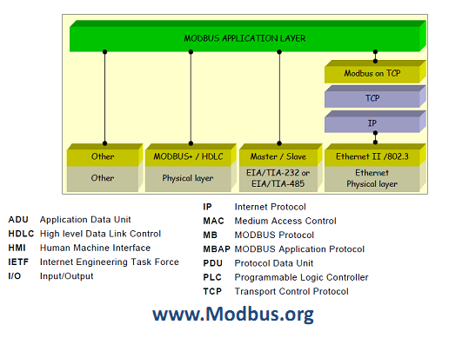
Сети ModBus – что это

Slide 8
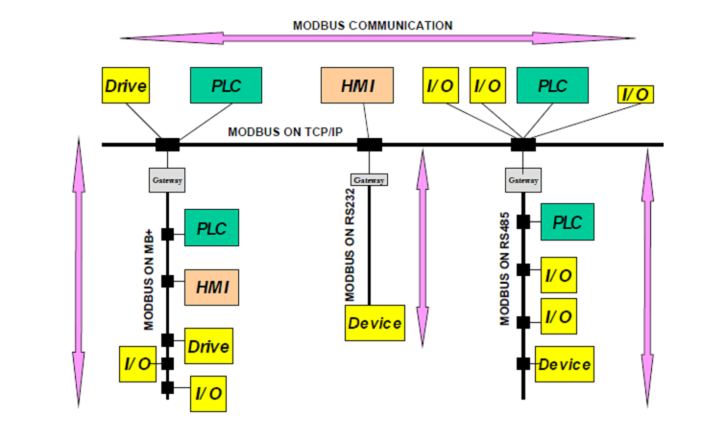
Архитектура ModBus

Slide 9
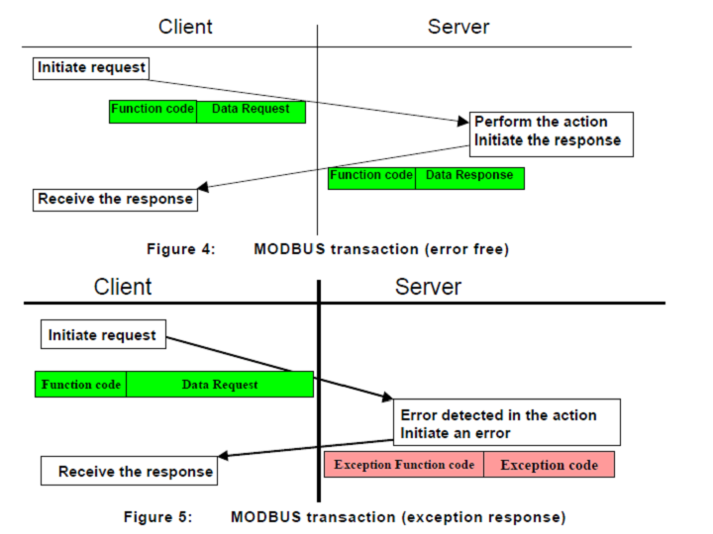
Клиент-серверная модель

Slide 10
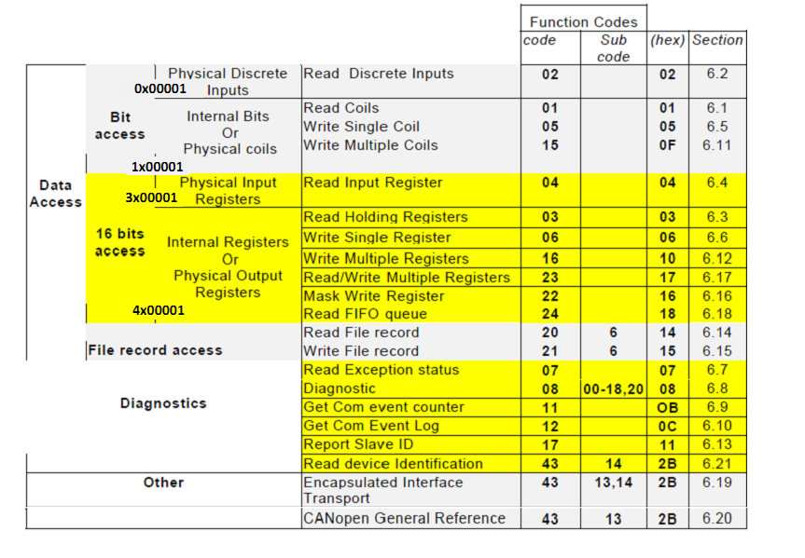
Переменные и коды функций ModBus

Slide 11
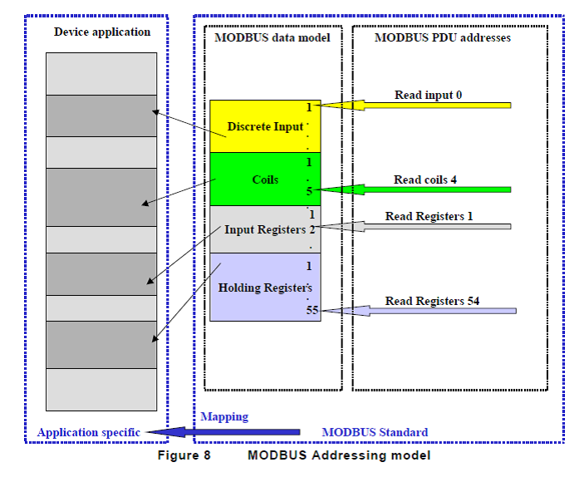
Адресная модель и Mapping

Slide 12
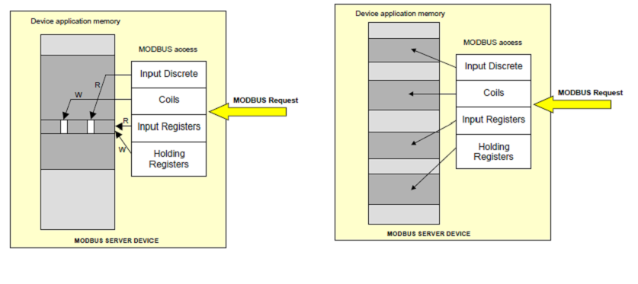
Варианты Mapping

Slide 13
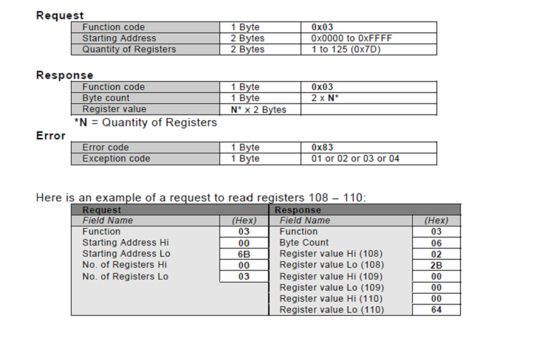
Read Holding Registers (0x03)

Slide 14
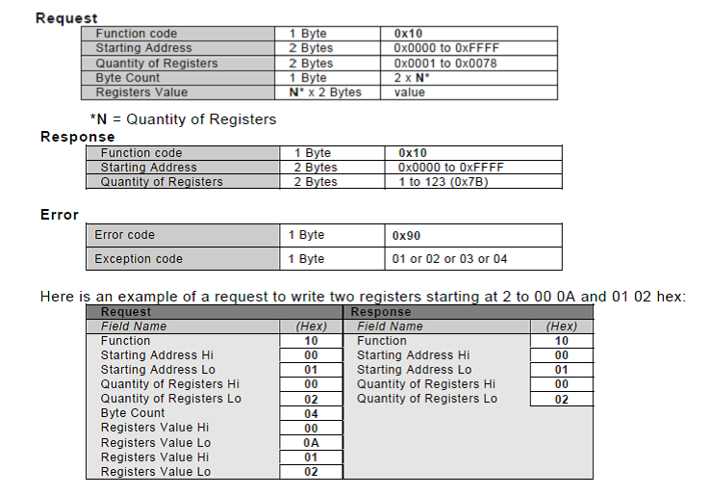
Write Multiple Registers (0x10)

Slide 15
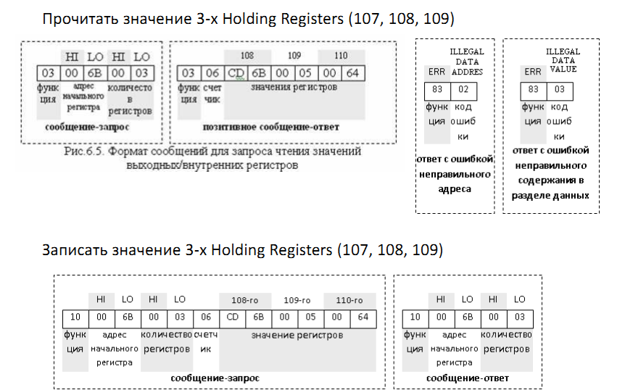
Примеры

Slide 16
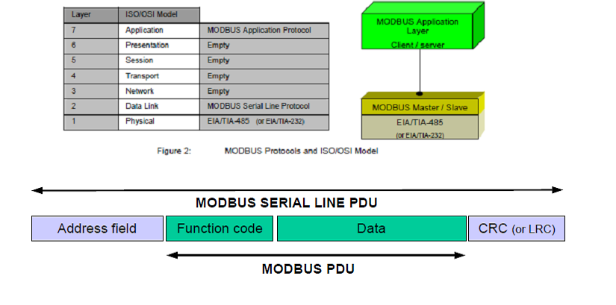
ModBus RTU

Slide 17
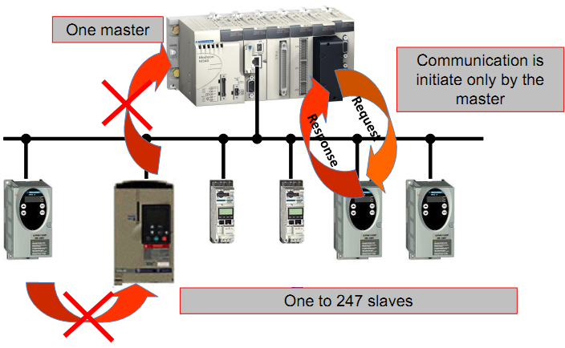
Доступ Master-Slave

Slide 18
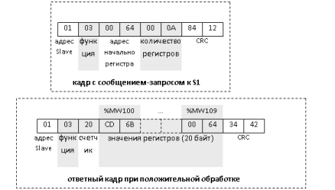
ModBus RTU – пример обмена

Slide 19
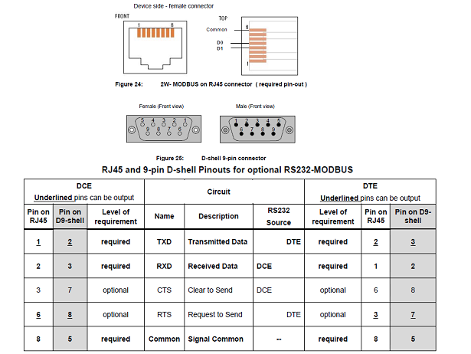
Интерфейсы ModBus

Slide 20
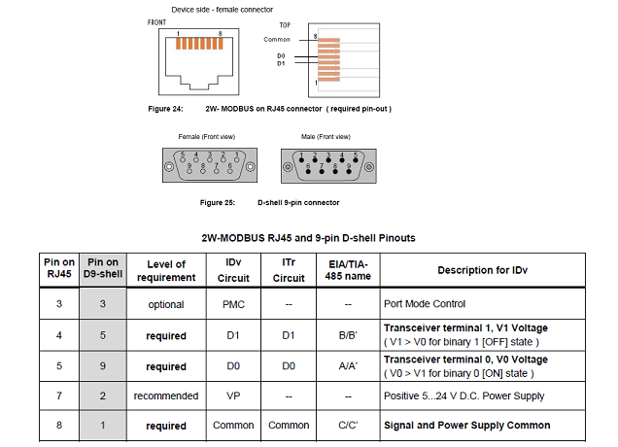
Интерфейсы ModBus

Slide 21
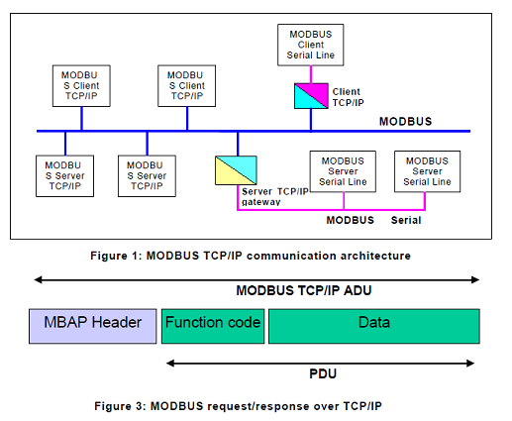
ModBus TCP

Slide 22
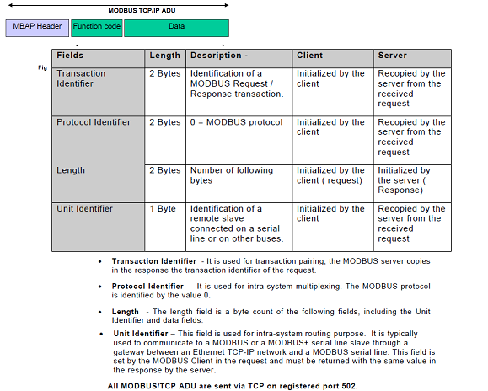
ModBus TCP Header

